Slide 1
Концепция криптобиржи

Slide 2

Введение
Криптовалютная биржа представляет собой площадку, на которой осуществляется торговля и обмен одной цифровой валюты на другую либо на разные мировые валюты, включая доллары, евро, рубли и юани. Помимо майнинга – изначального способа создания криптовалют, биржи считаются одним из способов их получения.

Slide 3
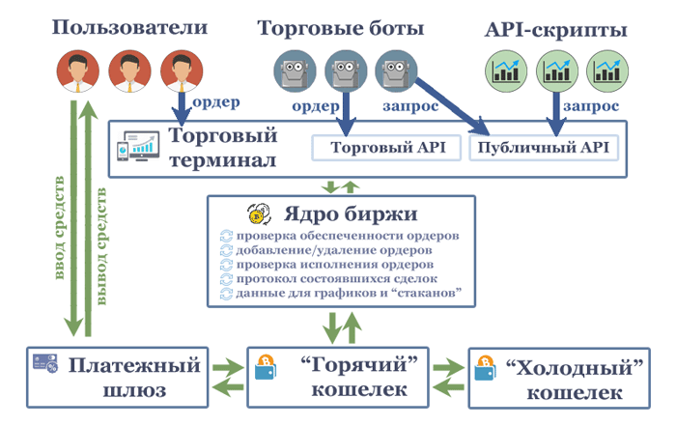
Архитектура
Архитектура криптобиржи — модульная. Она состоит из отдельных блоков, которые логически отделены друг от друга. В глобальном смысле включает две основные подсистемы, это центральный узел и клиентская часть.

